Slide 1

Stockage en Ligne

Slide 2

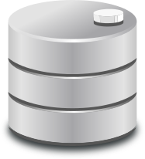
Partie 1
sha512

Slide 3


Partie 2
Docker

Slide 4
Problèmes rencontrés

Slide 5
Merci pour votre écoute

